Slide 1

ÜSTÜN/ÖZEL YETENEKLİLER EĞİTİMİNDE DÜNYADA UYGULANAN STRATEJİLER VE ÜLKEMİZE YANSIMALARI
Çiğdem Nilüfer UMAR
İstanbul Sabahattin Zaim Üniversitesi
Eğitim Fakültesi Özel Eğitim ve Üstün Zekalılar Öğretmenliği Bölüm Başkanı
cigdem.umar@izu.edu.tr
0212 692 9845

Slide 2
Yetenek (Ability) İleri kelime bilgisi İyi hafıza Hızlı ve kolay öğrenme Geniş bilgi birikimi İyi genellemeler Kolayca soyutlama Karar ve hüküm verme Benzerlikleri ve farklılıkları algılama | Yaratıcılık (Creativity) Soru sorma, merak Akıcı ve esnek olma Orijinallik Ayrıntılı, incelikli olma Fikirleri birlikte ele alma, dönüştürme Anlamların farkına varma Anlaşmazlıkları umursamama İnce espriler bulma, paradoksları görme | Motivasyon - Kendi amaçlarını belirleme Yoğun katılım Kendi görevlerini tercih Yüksek enerji seviyesi Çalışmaktan kolayca vazgeçmeme Ürünleri tamamlama Yeni projelere gönüllü Sorumluluk alma

Slide 3
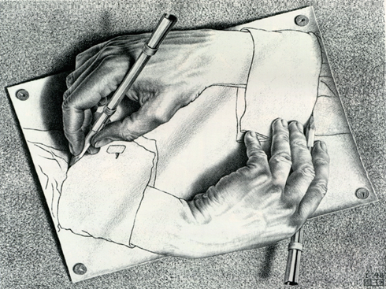
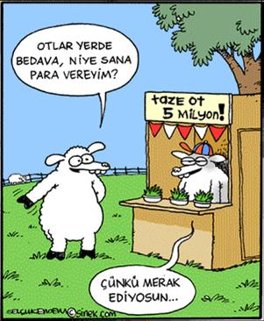
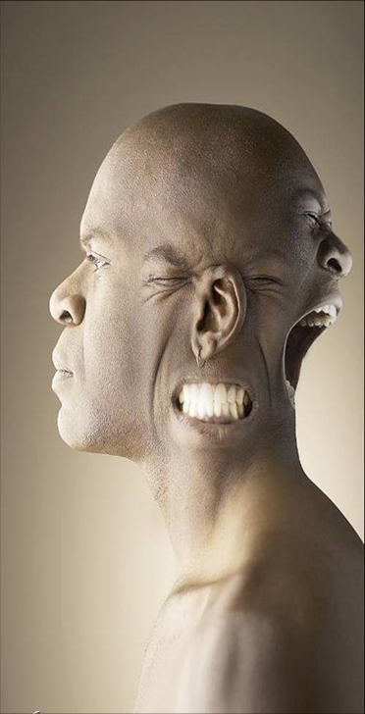
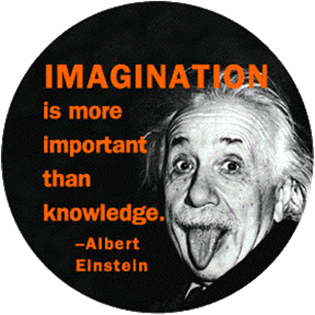

Slide 4
ABD'de üstün yetenekli öğrencilerin nüfusu ile ilgili olarak, federal hükümetten açıklanan hiçbir resmi veri yoktur.
Üstün Zekalı Çocuklar Amerika Birleşik Devletleri Ulusal Birliği (NAGC), K-12 sınıflarında yaklaşık 3 milyon akademik yetenekli çocuğun olduğunu tahmin ediyor ki bu da toplam öğrenci nüfusunun yaklaşık % 6‘sıdır.

Slide 5
Üstün/Yetenekli öğrencileri A.B.D.’de nasıl tespit ediyorlar?
Okulun bulunduğu bölge ve devlet tarafından üstünlüğün tanımlandığına nasıl tanımına bağlıdır.
  IQ testi puanları,
  başarı testleri,
  sınıf öğretmeni
  anne-babalar,
  sınıf gözlem,
  dokümantasyon
  röportajlardan anket olarak değerlendirmeler,

Slide 6
1) Okul Bölgesi A
Belirleme Süreci : WISC-IV, veliler ve sınıf öğretmenine yönelik Anketler
Açıklama : Bu ​​bölge ya da 98 persentil üzerinde WISC-IV puanı ölçütleri kullanır .
Devlet düzeyinde, 95 persentildir. Bu bölge bir üniversite kasabasında bulunan
Anket; öğrenme stili, çocuğun dil yeteneği motivasyon, sosyo-duygusal gelişim ve yaratıcılığını değerlendirmek amacıyla

Slide 7
2) Okul Bölgesi B
Belirleme Süreci : Akademik İlerleme Testi (MAP), Otis Lennon Okul Yetenek Testi (OLSAT zeka testi), Intellect (SOI, yaratıcılık testi) Anketi
Açıklama : tarama sürecinin ilk adımı bir öğrenci ebeveyn veya öğretmen tarafından aday olacak.
Okumada ve Akademik İlerleme Önlemler ile ölçülen matematik testlerinde 98 persentilin üzerinde olacak ve akademik başarısı yüksek olacak.
Sonra, aday öğrenci Bilişsel / zekal testi (OLSAT) alacak. Skor veya 98 persentil üzerinde ise, öğrencinin Yüksek Kabiliyetliler Programı için uygun olacaktır. Değilse, öğrenci yaratıcılık testi (SOI) alacak. 98 persentil üzerinde gereksinimi karşılıyorsa, öğrenci Yüksek Kabiliyetliler Programına kabul edilecektir.

Slide 8
3) Okul Bölgesi C
Belirleme Süreci : Grup veya bireysel olarak uygulanan yetenek testleri (örneğin, Otis Lennon Okul Yetenek Testi, Reynolds Düşünce Tarama Testi, Naglieri Sözel Olmayan Yetenek Testi, Bilişsel Yetenek Testi), Stanford Başarı Testi, ebeveyn ve sınıf öğretmenine Anket (büyük sınıflarda), Öğretmen gözlemleri (alt sınıflarda).
Açıklama : Bu bölgede, o aşağıdaki iki şartları sağlamaları halinde,
  (1) Başarı Ölçümleri - ya da Stanford Başarı Testi konulardan biri için 96 persentil üzerinde Öğrenci puanları
  ( 2) Yetenek Ölçümleri - Öğrenciler yetenek tedbirlere ilişkin norm (yaklaşık 84 persentil) sağındaki ilk standart sapmasının geçmiş puan.

Slide 9
ABD’de yetenekli programlarının birkaç tipi var:
Pull-Out /Dışarı alma
Enrichment/ Zenginleştirme
Acceleration/ Hızlandırma
Summer Enrichment Programs/ Yaz zenginleştirme programları

Slide 10
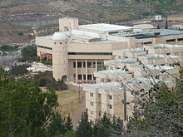
İsrail’de durum nedir?
The Israel Arts and Science Academy (IASA)
Milli Eğitim Bakanlığı tarafından izin verilen esnekliklerden tam yararlanarak, kendi özel müfredatını ürettiği bir Program Geliştirme Birimi vardır

Slide 11
1 . Yetenek belirli alanlarda: Birinci sınıf eğitimi. Seçtikleri uzmanlık alanında olağanüstü performans ve / veya fikirlerin üreticileri haline öğrencilerin beslenmesi amaçlamaktadır.
2. Genel çekirdek çalışmaları ve disiplinler arası çalışmalar: Öğrencilerin kültürel bakış açılarını genişletmek ve bu disiplinlerde çapraz hibritleşme için geniş olanaklar sağlayarak bilim öğrencileri ve sanat öğrencileri arasında karşılıklı hassasiyet ve takdir arttırmayı amaçlamaktadır.
3. Fırsatlar ve topluma hizmet etmek: Öğrenciler, okul ve toplum arasındaki ilişkilere ilişkindir. Topluma sorumluluk ve bağlılık duygusu geliştirmek için tasarlanmıştır. Buna ek olarak, toplum dışı okul zenginleştirilmesi için bir içerisinde bulununlan laboratuvar ve kaynakları sağlar.
4. Besleyici Değerleri: İsrail'e ve Yahudilik kavramlarına yönelim ve kararlılığını vurguluyor.

Slide 12
Göçmen uygulaması-
Nasıl belirleniyorlar?
İsrailli çocuklar ikinci veya üçüncü sınıfta belediyeye bağlı yetkililer tarafından üstün zeka açısından test edilir. Ertesi yıl eğitim bakanlığının programlama içine kabul edilmek için bir çocuk iki test daha geçmelidir.
İlk test, Shlav Aleph , okul içinde yer alır. Sınıfının en yüksek beş top-puanın alan çocuklar gönderilir.
İkinci test, Shlav Bahis , bir test kuruluşu tarafından yerel bir ilkokulda uygulanır. Matematik, okuma anlama, kelime analoji, genel bilgi , görsel serisi . Geçen çocukların yaklaşık üçte ikisi erkektir.

Slide 13
Bana nasıl yapacağımı söylemeyin!!!
Bakalım neler elde edeceğim!!!!

Slide 14
Üstün zekâlı ve yetenekli çocukların farklılıklarından kaynaklanan farklı öğrenme yolları,
21.yüzyıl insanının özellikleri;
    küresel bilinçlilik,
    bilgi ve teknoloji okuryazarlığı,
    yaratıcılık ve inovasyon,
    eleştirel düşünme ve problem çözme,
    etkili iletişim ve işbirlikçi çalışma kazanımları ve
Bireysel yetenekleri dikkatle değerlendirilmelidir.

Slide 15
NELER YAPABİLİRİZ?
(18 STRATEJİ)

Slide 16
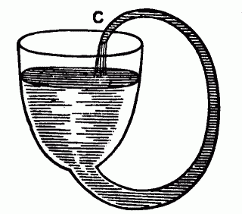
1 – Paradokslar
Paradoksları kullanalım veya paradoksal durumların örneklerini öğretelim.
Örneğin;
Sosyal çalışmalarda, düşündürün ve günümüz Dünyasında bolluğun ortasındaki yoksulluk problemlerini araştırma yaptırma.
“Kocakarı” (Old wives) hikâyelerini çürütmelerini isteyelim. Bu teknik, değerlendirmede hassas olan çocuklar içindir ve test etmek ve kanıtlamak için heyecan verici yollar ortaya koyar.

Slide 17
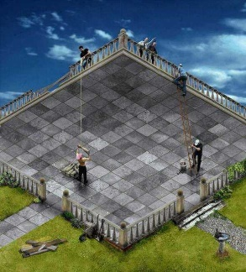
2—Öz Nitelik (Doğal özellikler; Geleneksel simgeler veya kimlikler; Yüklenebilir Kaliteler)
Doğal özellikleri işaretleyen veya listeleyen öz niteliği bir cümledeki kelimenin analizinde (ad, fiil, vb.), bir kelimedeki harflerin imlasının analizinde veya aritmetik problemdeki sayıları veya birimlerin analizinde ve bunun gibi alanlarda kullanabiliriz.
Örneğin, bir özgünlük alıştırmasında, kurşunkalem gibi herkes tarafından bilinen şeylerin yeni ve olağandışı kullanımları sorulabilir.
Sonra kalemin çeşitli parçalarının (ağacı, kurşunu, silgisi, metali vb) doğal özelliklerini kullanma şartlarını nasıl düşünüleceğine dikkat çekebiliriz.

Slide 18
3— Analojiler (Benzerliğin durumları; Şeyler arasındaki benzerlikler; Bir şeyle başka bir şeyi kıyaslamak)
Analojileri veya benzerliğin çeşitli durumlarını kullanırız. Bilimsel ürünlerin doğadaki benzer durumlara uygun olarak nasıl geliştirilmekte olduğunu gösteririz:
Radar, yarasaların ses dalgalarını yansıtma içgüdüsünden icat edildi;
Uçak kargo kapıları, bir deniztarağının kabuğunu açması gibi tasarladı;
Bezelye kabuğunun birleşik-dikişi, paketlemenin tüm alanında kullanıldı.
Öğretmenler, varoluş, hayatta kalma ve buluş problemlerini çözen hayvanların çizgi filmlerini ve filmlerini kullanabilir ve onların davranışlarının insanlarınkiyle nasıl paralel olabildiğini sorabilir.

Slide 19
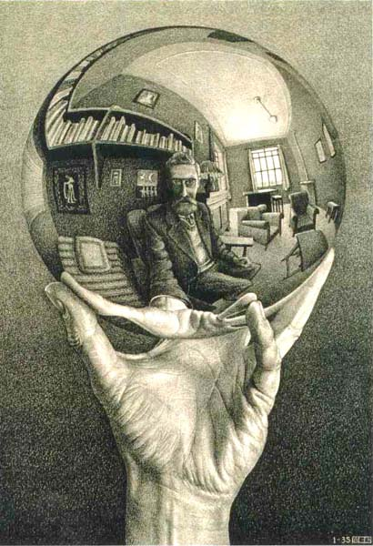
4— Çelişkiler- Discrepancies (Bilgide Boşluklar veya Sınırlamalar; Bilgide Eksik Bağlantılar; Bilinmeyen Ne)
.
Eksikliklerin çeşitli örneklerini kullanalım;
Bilgideki boşlukları, eksik parçaları veya bilinmeyenleri arama becerilerini geliştirelim.
Bilgide tutarsızlıklar hakkında yansıtıcı düşünce için zamana izin verelim.
Gerçeklik problemleri ve bilimsel tutarlılık problemleri arasındaki farka dikkat çekelim.
İnsanlara sıkıntı veren şeyleri, insanların ihtiyaç duyduğu şeyleri veya yanlış şeyleri listelemelerini isteyelim.

Slide 20

5—Kışkırtıcı Sorular (Provocative Questions) (Üst Anlamı Getirecek Soruşturma; Bilgi Keşfini Kışkırma; Keşfeden Yeni Bilgiyi Çağırma )
Gerçeklere dayalı sorularla (Ne kadar çok? Kaç tane? Nedir? Kim?) derin anlama gerektiren sorular (Sen, nasıl yapardın? Diğer yollar ne? Ya … ise? Ne kadar başka?) arasındaki farka dikkat çekelim.
Çeviri, yorum, tahmin, teşhis, keşif, sentez ve analizi gerektiren soru kategorilerini kullanalım.
Resim ve film gösterelim ve film hakkında sorabilecekleri bütün soruların listesini çıkarttıralım.

Slide 21

6—Değişim Örnekleri (Examples Of Change)
(Nesnelerin Dinamiğini Gösterin; Değiştirmeler, Değişiklikler veya Yer Değiştirmeleri Yapmaları İçin Fırsatları Sağlama)
Değişikliğin önemini vurgulayarak değişimin çeşitli örneklerini kullanalım.
Bir şeylere uyum göstermektense bir şeyleri değiştirme becerisini öğretelim.
İnsanlardaki değişime paralel olarak, doğadaki değişimi gösteren filmler ve hikayeler kullanalım.

Slide 22
7—Alışkanlık Örnekleri - Examples Of Habit (Alışkanlığa Balı Düşüncenin Etkileri; Olumlu Deneyim Yaşanmış Yollardaki Ve Fikirlerdeki Katılığa Karşı Hassasiyeti Oluşturma)
Netlikleri, sabitlikleri ve alışkanlıkları öğretelim.
İnsanların ve makinelerin yaşamlarının ve fonksiyonların alışkanlığa bağlı düşüncelerden nasıl etkilendiğini gösterelim.
Hem sanat akımlarında hem de bilimde, ilkeler ve tekniklerin değişmeden ve gelişmeden kaldığına örnekler verelim.

Slide 23
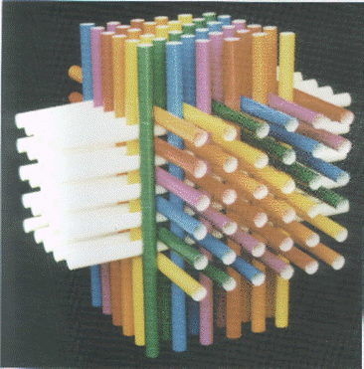
8- Düzenlenmiş Gelişigüzel Araştırma (Organized Random Search)
(Rast Gele Bir Yapı Oluşturmak İçin, Yeni Yaklaşımın Rastgele Gerçekleşmesine Bir Örnek Olacak Bildik Bir Yapı Kullanma)
Başka bir bilgi için rastgele araştırmalara yol açan, belirli bir bilgi yapısı etrafından organize olmuş çalışma sorunu (case study) oluşturabiliriz.
Bazı durumlar için belirli bilgiler organize edelim ve “Sen ne yapardın?” ya da “ Ne yaparsın?” sorularını irdeleyelim.
Örneğin davranış örnekleri veya çözümler vermeksizin bazı tarihsel durumları veya karakterleri tanımalarına izin verelim. Sonrasında sorunun çözülebilmesi için yine rastgele araştırma yapma fırsatı tanıyalım.

Slide 24
Henüz çözülmemiş toplumsal sorunlar veya bilimsel problemler sunarak onlardan kendilerine ait bu “bilinmeyen bilgi alanlarına çözüm aramalarını isteyelim. Bu sorunun elli ya da yüz yıl sonra nasıl algılanabileceğini gösterebiliriz.
Bir konu alanını hikayeler, resimsel ya da problemlerle tanımlayarak ve öğrencilerden bu bilgi alanlarına ait nedenler sonuçlar üretmelerini isteyebiliriz.
Bir durum veya problemi tanıyan bir film kullanabilir ve sonra kendi bilgisini rastgele inşa etme durumu yaratması veya tasarlamasına izin vermek için filmi durdurup « Şimdi ne olacak?» diyebiliriz.

Slide 25
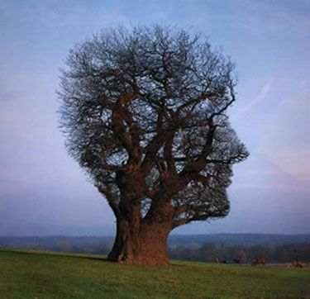
9 - Araştırma Becerileri: (Tarihsel Arama, Güncel Durum Araması, Tanımlayıcı Arama, Deneysel Durumlara Başlama ve Olayların Araştırmasından Önce Yapılmış Bazı Araştırma Yolları)
Tarihsel arama — başka birisinin, onu nasıl yaptığını veya çözdüğünü,
Tanımlayıcı araştırma — deneme yanılma araştırmasına ek olarak, kıyaslamak ve karşılaştırma gibi birkaç metodu tanımlamak,
Deneysel gözlemler boyunca kontrol edilen araştırma— nedeni ve etkiyi arama, yargıyı sürdürme, sonuçları analiz etme, nedenleri ve sonuçları saptama ve anlamı sürdürme.

Slide 26

10- Belirsizlik Toleransı: (Şaşırtan, İlgi Çeken veya Düşünmeye Meydan Okuyan Durumları Sağlama; Kapatmayı Zorlamayan Sonu Belirsiz Durumları Ortaya Çıkarma)
Öğrenme süreçlerine maksatlı engeller koyarak belirsizlik için toleranslı bir durum yaratalım.
Öğrencinin bilgiyle oynamasına, şaşırmasına, ilgisini çekmesine, kafasının karışmasına veya ona meydan okumasına izin verelim. Bu yolla bireysel öğrenmelerini destekleyebiliriz.

Slide 27

11- Sezgisel Anlatım (Bütün Duyguları Hissetme, Duyguyu İfade Etme Becerisi, İçsel Önseziler veya Dürtülerin Hassas Olması)
Sezgisel anlatıma izin veren çeşitli fırsatlar sağlayabiliriz. Yazması, söylemesi veya oyunlaştırması için onların hislerini, bir şey hakkındaki sezgi veya duygularını soralım.
Önsezilerin nasıl kullanıldığına yenilik getiren insanların, sıkıntılara nasıl ve niye son verdiğinin diğer örneklerini kullanın.
Bütün duyguların karşısında hissetmenin ifadesinin önemini vurgulayalım.

Slide 28
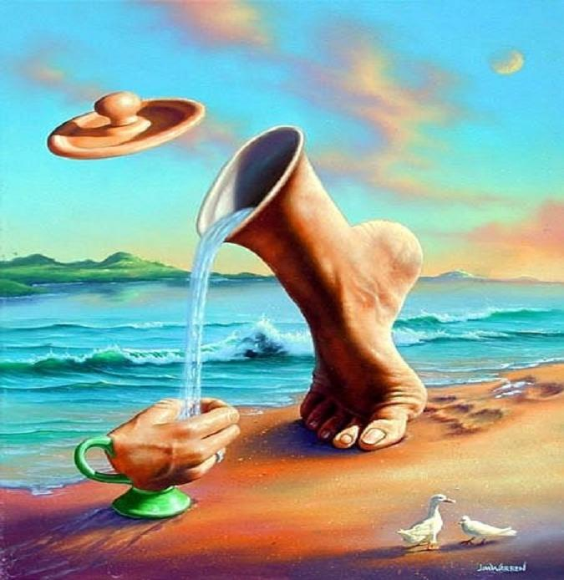
13 – Yaratıcı Kişiler ve Süreçler Çalışması (Son Derece Yaratıcı İnsanların Özelliklerini, Problem Çözme, İcat, Kuluçka Dönemi Ve Kavrayışa Götüren Çalışma Süreçlerini Analiz Etme)
Yaratıcı bireylerin kişisel süreçlerini araştırtalım.
Özellikler ve biyografiler ve kişisel anlatılara dayalı verileri çalışarak son derece yaratıcı insanların özelliklerini karakteristiklerini analiz ettirebiliriz.
Örneğin;
Onların kendi yaşamlarından bir sanatı yaratma süreçlerine bakarak yaratıcı insanları çalışma — kişisel yaratıcılık.
Yaratıcı insanların diğer insanlarla etkileşime girdiği süreçleri çalışma — sosyal yaratıcılık.
Yaratıcı bir ürünün gelişmesini ve süreçleri çalışma — üretici yaratıcılık.

Slide 29
4. İşlerinde yaratıcı bir şekilde başarılı insanları gösteren kariyer filmlerini kullanma.
5. Yaratıcı insanların mizacına dikkat çekme — erken yaşam endişeleri, çatışmalar, korkular, belirsizlikler.
6. Problemlerin, nasıl üstesinden gelindiğini veya problemlerin bir kişinin bireysel yaratıcılığına nasıl katkıda bulunduğunu vurgulama.
7. Gerçekten yaratıcı davranışın, kişisel ve sosyal rahatsızlıktan, uyumsuzluktan, derin ilgiden ve büyük bir azimden nasıl ortaya çıktığını gösterme.

Slide 30

14 – Durumları Değerlendir (Onların Önemleri ve Anlamları İle Olanakların Üzerinde Karar Verme, Kontrol Etme veya Fikirleri Doğrulama ve Gerçeklere Karşı Tahminde Bulunma)
Çözümleri değerlendirerek ve onların sonuçları ve anlamlarına odaklanalım.
Her zaman şu soruyu ortaya atabiliriz "Ya … ise? "
Bir şeyin sonucu olarak olabilecek şeyleri listelemesi için fırsatlar sağlayalım.
Tahmini için gereksinim duyacağı bilgilerin nedenini ve etkisini öğretelim.

Slide 31

15 – Yaratıcı Okuma Becerisi (Okuduğu Bilgiyi Kullanması İçin Bir
Akıl Takımı Geliştirme, Okuyarak Fikirleri Oluşturma Becerisini Öğrenmesi)
Yaratıcı okuma becerilerini geliştirelim.
Okumak başka insanların bilgi ve düşüncelerini öğretmelerinin yanında onların kendi fikirlerini üretmeleri için de kullanılabilir.

Slide 32

16 – Yaratıcı Dinleme Becerisi (Dinleyerek Fikirleri Oluşturma Becerisini Öğrenme, Bir Başka Şeyi Üretmesine İzin Veriyor Olan Bilgi İçin Dinleme)
Yaratıcı bir şekilde dinleme becerisi geliştirebiliriz.
Sadece işitilen şeyden ziyade başka şeylere yönlendirerek dinleyelim.
Konuşmaktan ziyade dinlemenin her zaman önemli olduğunu öğretelim.
Sesleri, müziği, konuşmayı dinleterek onların algılarını yazdıralım.

Slide 33

17 – Yaratıcı Yazma Becerisi (Yazmada Fikirleri İletme Becerisini Öğrenin, Yazma Boyunca Fikirleri Oluşturma Becerisini Öğretin)
Şekillere, renklere, ritimlere, dokulara, seslere ve kokulara dikkati çekebiliriz.
Birçok bağlamda algılamaları veya gözlerinde canlandırmaları için fırsatlar sağlayalım.
Algılarını farklı formlarda yazmalarını isteyebiliriz (düz yazı, hikaye, şiirler, gazete reklamı, metin, vb.).

Slide 34

18 – Hayal Etme Becerileri (Görsel Formlardaki Açık Fikirleri, Düşünceler ve Duyguları Resimleme, Resimlemeler Boyunca Tecrübeleri Tanımlama)
Örneğin, katı bir bakır tel boyunca akan bir elektronun sürecine uğrayan bir molekül gibi kendini algılamalarını isteyin.
Yaşadıkları dünyada onların duygularıyla algıladıkları memnuniyeti bulmaları için pek çok fırsat sağlayabilir ve sonra bu algıları soyut bir sanat ürünü veya forma dönüştürebiliriz.

Slide 35
Blended Learning/Karma Öğrenme Tekniği
Karma öğrenmede, çevrim içi eğitimin güçlü yönleri, yüz yüze eğitimin güçlü yönleri ile tamamlanabilmektedir
(Osguthorpe ve Graham, 2003).

Slide 36
Karma öğrenme yönteminde; üstün zekâlı ve yetenekli öğrenciler bir zaman çizelgesi içerisinde programlı şekilde belirli zamanlarda ya yüz yüze dersler alırlar ya da derslik dışında web tabanlı öğretimle desteklenmektedirler.

Slide 37
!!
Öğrenciler bilgisayarlı destek sayesinde ihtiyaçlarına uygun hız ve yoğunlukta dersleri takip ederek geleneksel öğretiminden kaynaklı sıkılma veya umutsuzluğa kapılıp derse karşı bıkkınlık yaşamamaktadırlar.

Slide 38
Üstün zekâlı ve yetenekli öğrencilerin öğretiminde farklılaştırılmış öğretim ortamının oluşturulmasında paralel müfredattan yararlanarak kimya ile fizik, matematik, geometri, müzik, resim, felsefe gibi disiplinlerle de bağlantılar kurulabilir.

Slide 39
Etkinlik 1
Ünite: Maddenin Halleri
Konu: Vakum ve Gaz Kavramı
Amaç: Gazın varlığını günlük hayattaki birçok aletin çalışma prensibinde yer alan vakum kavramı ve önemi üzerinden fark etmelerini sağlamak.
Gerekli Araç-Gereç Materyaller: Bilgisayar, cd çalar, Barok Dönem müzik cdleri, (Francesco Geminiani’nin Konçerti Gross vb.), Magdeburg Deneyi ve vakum kavramını gösteren fotoğraf.

Slide 40
Özel yetenekli çocuklar sanata ve müziğe yakındırlar.
Klasik müziğin zihinsel uyanıklık ve rahatlama yarattığı bilinmektedir (Cengiz, 2004).
Öğretim ortamında kullanılan müziğin öğrenmeyi olumlu yönde etkilediği bilgisine istinaden her dersin başlangıcında bilimsel tarih sürecinde gazlar konusunun incelenmeye başlandığı döneme ait klasik müzik eserleri dinletilip grup veya bağımsız çalışma ortamlarında müziğin düşük sesle yayınlanmasına öğrencilerden gelen talepler üzerine devam edilebilir.

Slide 41
Heykeller ile gaz kavramı arasında nasıl bir ilişki olabilir?
Öğrencilerden gelen cevaplara müdahale edilmez. Cevaplarını akıllarında tutmaları veya not etmeleri, dersin sonunda bu sorunun tekrar sorulacağı söylenir.

Slide 42
Bu etkinlikte öğrenecekleri konu ile günlük hayatta birçok aletin çalışma prensibinde yer alan vakum kavramını ve önemini anlayacakları söylenir.
Öğrenciler, Magdeburg Deneyini internetten araştırırlar.
Öğrenciler, araştırdıkları bilgiler ile beyin fırtınası tekniği sonucunda gazın varlığı ve yokluğu durumundaki farklılıkları ortaya koyarlar.

Slide 43
Öğrenme Çıktılarının Değerlendirilmesine Örnek:
Siz bir reklamcı olsaydınız Magdeburg vakum deneyini simgeleyen yandaki resimden etkilenerek ne tür bir ürün için nasıl bir tarzda reklam logosu veya reklam içeriği hazırlardınız?

Slide 44
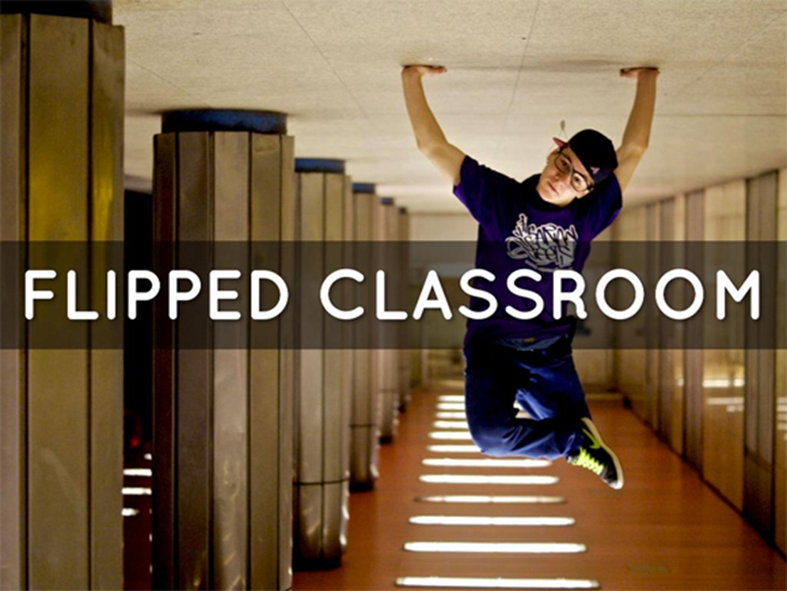
Flipped Classroom/ Ters Yüz Sınıf Tekniği

Slide 45


Slide 46
Tekniğin geleneksel sınıf bileşeni, derinlemesine öğrenme imkanı sunan öğrenme etkinliklerinden oluşmaktadır. Derse belirli bir ön öğrenmeyle gelen öğrenciler, öğretmen tarafından düzenlenen sınıf içi etkinlikleri yapmaktadırlar.
Bu noktada önerilen eylem planı ise şu dört aşamadan oluşmaktadır:
          Tespit et,
          Genişlet,
          Uygula,
          Dene.

Slide 47
Etkinlik 2
Ünite: Maddenin Halleri
Konu: Atmosferdeki Nem
Amaç: Yaratıcı ve eleştirel düşünme becerilerini destekleyen altı şapka yöntemini kullanarak bağıl nem ile gerçek ve hissedilen sıcaklık kavramlarını ilişkilendirmelerini sağlamak.
Gerekli araç-gereç materyaller: Farklı renklerde ( beyaz, siyah, sarı, kırmızı, yeşil ve mavi) şapkalar, bilgisayar ve internet bağlantısı.

Slide 48
Öğrenciler, karma öğrenmenin çevrim içi öğretim kısmındaki derslerde Moodle (Modular Object Oriented Dynamic Learning Environment/Modüler Nesne Yönelimli Dinamik Öğrenme Ortamı) kullanırlar.
Etkinlik gününden önce öğrencilerin bilgilenmeleri için 6 Şapka Düşünme Tekniği hakkındaki bilgiler Moodle’ da paylaşılır.

Slide 49
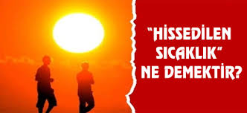
Öğrencilerden hava durumu raporlarını sunan spikerlerin “hissedilen sıcaklık” kavramını sık sık kullandıkları ve hissedilen sıcaklıkla neyin ifade edilmek istendiği konusunda tahminlerde bulunmaları ve bu konuyla ilgili yararlanabilecekleri web sayfalarını arkadaşlarıyla paylaşmaları istenir.

Slide 50
Bu çocukların kişilik ve fen alanındaki özelliklerine istinaden bağımsız çalışmalarına olanak sağlanmalı ve daha sonra da altı farklı renkteki şapkalarıyla kimya dersliğinde bir araya gelen öğrencilerle aşağıdaki sorulara cevaplar aranmalıdır.

Slide 51
 | Tarafsızlık-sayısal değerler | • Bağıl nem nedir? • Bununla ilgili önemli sayısal değerler nelerdir?
 | Olumsuz yanlar | • Bağıl nemin optimum değerler dışında olmasının bize yansıyacak olumsuzlukları nelerdir?
 | Kişisel duygular | Bağıl nemin yüksek olması durumunda kendimizi nasıl hissederiz?

Slide 52
 | Yaratıcı çözümler | • Bağıl nemin optimum değerleri dışındaki değerlerde olması durumunda ortaya çıkabilecek olumsuzlukları nasıl önleyebiliriz? • Çözüm önerileriniz nelerdir?
 | Olumlu durumlar | • Bağıl nemin bizlere, bilime katkısı ve yararları nelerdir?
 | Değerlendirici | • Bağıl nemle ilgili tüm bildiklerinizi özetleyiniz.

Slide 53
Etkinlik 3
Cesaretlendirme : Akıcı düşünce ve hayal gücü
Yöntem : Fen, Matematik ve Sosyal Çalışmalar (çapraz disiplin)
Kullanılan Stratejiler : Nitelikler, Araştırma Becerileri
Öğrencilere ölçülebilir şeylerin uzun bir listesini beyin fırtınası ile çıkarttırın.
"Ölçülebilir" sözcüğünü tahtaya yazın ve öğrencilerin fikirlerini kaydedin. Beyin fırtınası sırasında öğrencilere ne tartışmaya ne de eleştiriye izin verilmeyeceğini söyleyin.
Fikirlerini akışının ve sayısının önemini vurgulayın.
Yaklaşık 20 dakika sonra, akış kendiliğinden kesildiğinde sınıftan, ölçülemeyen şeylerin listesini beyin fırtınasıyla listelemelerini isteyin.
Bu listenin başın “Ölçülemeyenler” yazın ve bu fikirleri listelemesi için sınıfa aynı zamanı verin. Şimdi listeleri karşılaştırın ve sadece sayı ve uzunluktaki farklılıkları değil sözcüklerin nasıl birbirlerinden ayrıldığını da tartışın.

Slide 54


Öğrencilerden, tek tek ölçülemeyen şeyleri seçmelerini ve hayal güçlerini kullanarak, bu şeyi ölçmek için bir yol yaratmalarını isteyin.
Aşkı, nefreti, can sıkıntısını vb. veya bu listede görünen ölçülemeyen şeylerden birini nasıl ölçebileceğini hayal edebilir misin?
Aşkı, nefreti vb lerini ölçmeye çalışırken yaratıcı baskıyla boğuşurlar. Birçoğu, eski ölçme sistemini burada uygulamayacağını anlayınca, yeni bir ölçüm sistemini yaratmayı takip etmek istedi.

Slide 55
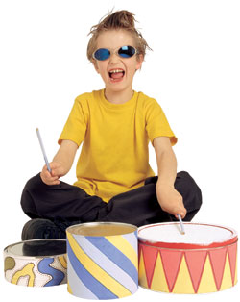
Her çocuk eşit ve bir o kadar da farklıdır!
Ben burrrrrrdaaaayıııııııımmmmmmmmm!!!!!!

Slide 56

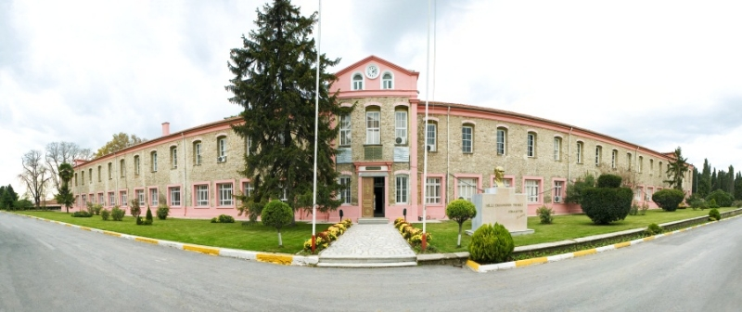
Farkındalık dolu anlar dilerim.
Teşekkürler
Çiğdem Nilüfer UMAR
İstanbul Sabahattin Zaim Üniversitesi
Eğitim Fakültesi Özel Eğitim ve Üstün Zekalılar Öğretmenliği Bölüm Başkanı
cigdem.umar@izu.edu.tr
0212 692 9845

